Slide 1
المحاضرة التاسعة
الفصل 10 + 11
الإنتاج الحيواني
الموارد المائية
إعداد ع. أماني الشمري

Slide 2
أولاً: الرعي وأنواعه:
1/ الرعي البدائي (المتنقل)::
يتواجد في الجهات الفقيرة في أعشابها , والصعبة في زراعتها (قلة أمطار أو قصر فصل النمو, أو لوعورة السطح ,أو لكثرة رطوبة التربة وقلة خصوبتها) ..
لذلك تتميز هذه المناطق بقلة السكان وعدم استقرارهم لذلك هم في تنقل دائم.وكل المنتجات تكون لسد حاجة السكان فقط أي للاكتفاء الذاتي..
يرتبط نوع الحيوان وكميته بنوع وكمية الأعشاب, وبعض البدو يفضلون نوعا واحدا من الحيوان مثل رعاة الرنة في التندرا..
يتبع الرعاة في تحركاتهم حركات رأسية وأفقية:
*الحركات الأفقية: تتمثل إذا انتقل الرعاة تبعاً لفصل سقوط الأمطار إلى مناطق العشب الجديد, ويمكثون في مراكز الاستقرار والواحات في أوقات الجفاف.
* الحركات الرأسية: تتم لضيق الأرض الزراعية وعدم توافر المراعي مثال المناطق الجبلية ففي الشتاء تهبط الحيوانات إلى الأودية وفي الصيف تصعد إلى سفوح الجبال ..

Slide 3
2/ الرعي التجاري (المناطق المعتدلة) ::
يغطي مساحات كبيرة من مناطق الحشائش المعتدلة والسافانا المدارية وزاد الاهتمام بها بعد حاجة الأقاليم الصناعية إلى اللحوم والألبان والأصواف.
يتميز الرعي التجاري بالاستقرار ويتركز في المناطق الرئيسة التالية:
أ. الرعي التجاري في أمريكا الشمالية:
تختلف طاقتها الرعوية من إقليم لأخر تبعا لاختلاف كثافة الحشائش والإعشاب , كما يختلف طول فصل الرعي في الشمال عنه في الجنوب.
ب. الرعي التجاري في أمريكا الجنوبية:
تعتبر هذه المناطق من أهم مناطق الرعي التجاري في العالم..
وتعد منطقة البمبا من أحسن أقاليم تربية الحيوان في العالم لملائمة مناخها وحشائشها للرعي طوال العام, وتربى في هذا الإقليم أحسن سلالات الأبقار والأغنام.

Slide 4
ج/ الرعي التجاري في استراليا ونيوزيلندة:
تعتبر هذه المنطقة من أهم مناطق العالم في إنتاج الأغنام.
في استراليا : يعوق التوسع في حرفة الرعي صعوبة المواصلات وموجات الجفاف التي تتعرض لها وانتشار الأرانب البرية التي تقضي على المراعي.
أما في نيوزيلندة : تناسب الظروف الطبيعية حرفة الرعي(عللي)
بسبب غزارة أمطارها نسبياً وتوزعها على مدار السنة, وقربها من البحار والطرق الملاحية ووجود شبكة جيدة من السكك الحديدية.
د/ الرعي التجاري في مناطق السافانا (المنطقة المدارية):
رغم اتساع مناطق السافانا في أفريقيا وأمريكا الجنوبية واستراليا إلا أنها أقل أهمية من حيث الانتاج إذا قورنت بنطاقات الحشائش المعتدلة وذلك بسبب الصعوبات التي تواجهها متمثلة في:
*طول وخشونة السافانا مما يجعلها غير صالحة للرعي
*كثرة الحشرات والآفات التي تصيب المواشي فتفتك بالكثير منها
*إذابة الأمطار لبعض عناصر التربة الهامة
*مشكلة الجفاف رغم ارتفاع الأمطار وذلك لشدة الحرارة التي تساهم في عملية التبخير.

Slide 5
3/ الإنتاج الحيواني المختلط ::
ينتشر في كثير من جهات العالم التي تجمع بين إنتاج المحاصيل والإنتاج الحيواني.
يعتبر نطاق الذرة في الولايات المتحدة الأمريكية من أحسن الأمثلة التي توضح هذا النوع من الإنتاج.
ورغم مساحة نطاق الذرة نسبيا إلا انه ينتج ما يقرب من نصف إنتاج الولايات من الشوفان والذرة , كما ينتج كميات كبيرة من محاصيل الغذاء ومحاصيل العلف, كما ينتج نصف إنتاج الولايات من الخنازير وخمس إنتاج الأبقار (عللي) ::
السبب/ ملائمة المناخ والتربة والأرض المستوية التي تساعد على استخدام الآلات الحديثة, وأيضاً وقوعه بين مناطق المراعي في الغرب ومنطقة المدن الكبرى في الشرق..

Slide 6
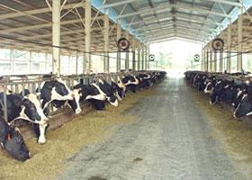
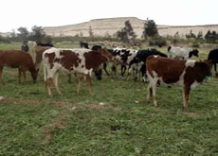
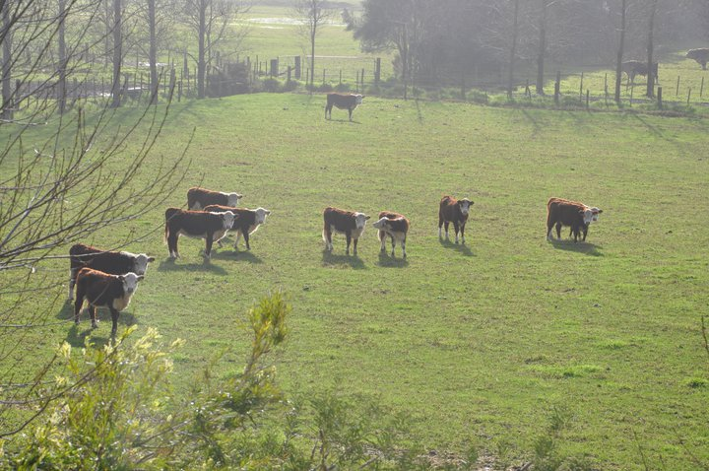
ثانيا: الثروة الحيوانية في العالم:
تعد حيوانات العمل وحيوانات الإنتاج أهم عناصر الثروة الحيوانية:
تشمل حيوانات العمل:: الخيول, الجاموس, الجمال.
تشمل حيوانات الإنتاج:: الأغنام, الأبقار, الماعز , الخنازير.
دراسة الأبقار كأحد حيوانات الإنتاج/
تستخدم الأبقار كمصدر أساسي للحوم والألبان في أوربا والأمريكيتين وتستخدم كحيوان يخدم الزراعة وفي نقل وجر العربات في إفريقيا وآسيا.
عللي: توزيع الأبقار يشمل وينتشر في كل جهات العالم:ِِ
تختلف الأبقار في احتياجاتها المناخية والنباتية عن بعض أنواع الحيوانات الاخرى كالخيول فهي اقل ارتباطا بظروف معينة.
وجود أنواع مختلفة من الأبقار يتلاءم كل منها مع الظروف المناخية والنباتية السائدة.
تعتبر آسيا أغنى قارات العالم من حيث أعداد الأبقار.

Slide 7
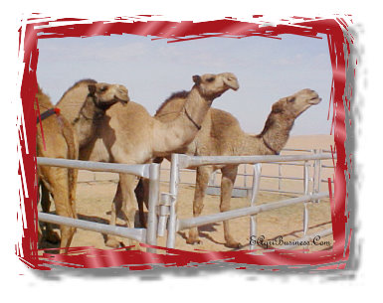
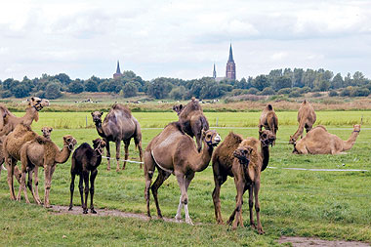
دراسة الإبل كأحد حيوانات العمل/
تكاد تكون الجمال حكراً على قارتي آسيا وأفريقيا, حيث تضم أفريقيا نحو 75% من الجمال في العالم, ويأتي معظمها من الصومال, وفي قارة آسيا تعد الهند أهم الدول المنتجة للجمال.

Slide 8
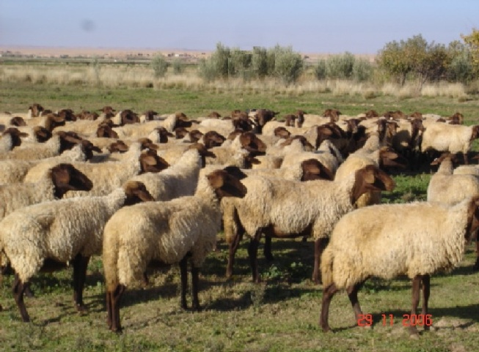
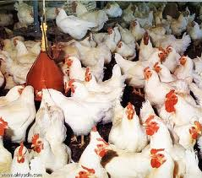
ثالثا: المنتجات الحيوانية:
تتمثل المنتجات الحيوانية في اللحوم والألبان والدواجن والجلود والأصواف والشعر والريش..الخ
- حيث تمثل الولايات المتحدة: المركز الأول بين الدول المنتجة للحوم البقر عالميا.
والصين: تتصدر دول العالم في إنتاج لحوم الأغنام والماعز والخنازير
استراليا: المركز الأول في إنتاج الصوف
دول أوربا: تتصدر إنتاج الألبان.

Slide 9
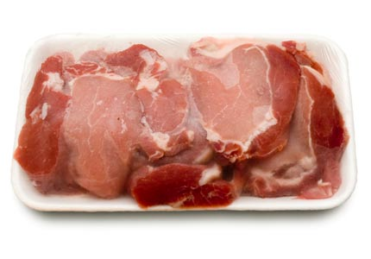
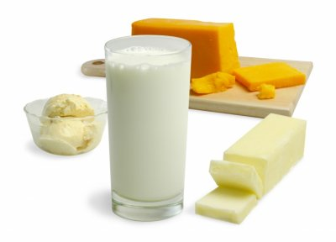
أمثلة للمنتجات الحيوانية:
اللحوم:
تعد اللحوم من أهم المنتجات الحيوانية.
عللي: ارتفع إنتاج اللحوم في السنوات الأخيرة بدرجة كبيرة.
وذلك لزيادة السكان من ناحية, ولارتفاع مستوى المعيشة وزيادة الطلب على اللحوم من ناحية أخرى..
الألبان ومنتجاتها:
نظرا لتزايد حاجة الإنسان إلى منتجات الألبان في المناطق الجافة وشبه الجافة ولفترات طويلة, أمكن استخلاص مواد غذائية منه أطول عمرا وأصلح للحفظ من اللبن الطازج.وبذلك أمكن إنتاج الزبدة والسمن والجبن وأنواع الحليب المختلفة.
نجحت صناعة الألبان في الوقت الحاضر إلى حد كبير وأصبحت تدخل التجارة العالمية.
يزيد إنتاج الألبان قرب المدن وكلما بعدنا يزيد إنتاج الجبن لأنه يحتمل التخزين أكثر من اللبن وكلما بعدنا أكثر يمكن إنتاج الزبدة. ولهذا ترتفع أسعار الزبدة عن الجبن واللبن لارتفاع تكلفة النقل نظرا لعامل بعد المسافة.
بعض المزارع يكون هدفها الرئيسي من تربية الحيوان هو إنتاج الألبان مثل دولة الدنمارك.

Slide 10
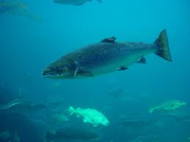
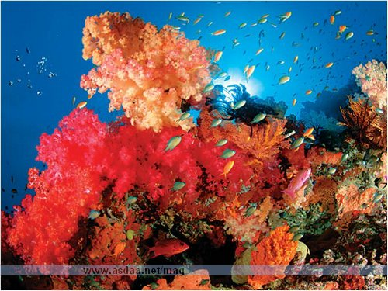
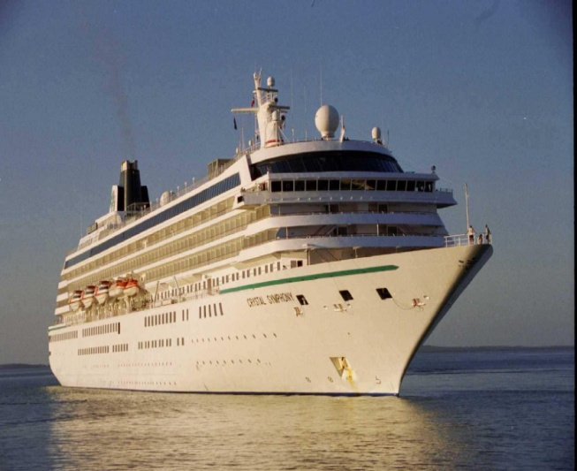
الموارد المائية,
أولاً : مفهوم الموارد المائية:
تعريف الموارد المائية: كل الهبات المائية في الطبيعة التي تغطي أجزاء من سطح الأرض في صورة أنهار أو بحيرات أو بحار ومحيطات, وما تحويه من حيوانات مائية أو ما يستفاد من هذه المياه في شكل طاقة من المساقط المائية أو عن حركات المد والجزر, أو خدمات النقل المائي.
تصنف الموارد المائية إلى موارد مائية عذبة وموارد مائية مالحة.

Slide 11
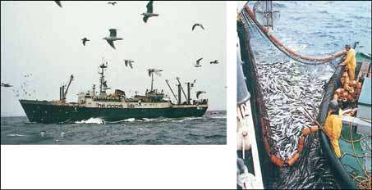
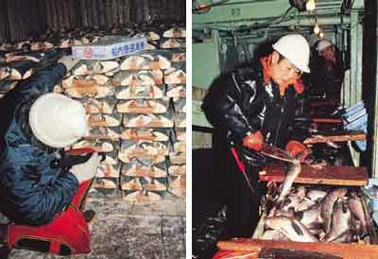
ثانيا:صيد الأسماك:
صيد الأسماك من الحرف القديمة لكن مع التقدم الحضاري اشتدت الحاجة إليها لمواجهة النقص في اللحوم فخرجت هذه الحرفة من كونها بدائية هدفها الأساسي الاكتفاء الذاتي وسد الحاجة الغذائية إلى كونها أصبحت تمارس بشكل تجاري وفق أسس علمية مدروسة..
صيد الأسماك لا يشمل فقط الأسماك بمفهومها المعروف بل يشمل كل القشريات (الجمبري, الاستاكوزا..الخ), ويشمل الأصداف البحرية وحيوانات البحر (الحوت , عجل البحر)..
أيضا ليست الأهمية هنا أو الهدف مقصور على الغذاء بل الاستفادة من الجلود والفراء من حيوانات البحر كالحيتان, وأيضا الحصول على اللؤلؤ والمرجان والإسفنج, واستخدام زيوت الأسماك في بعض الصناعات مثل الصابون.

Slide 12
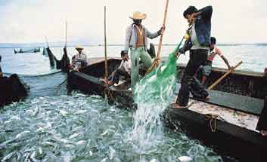
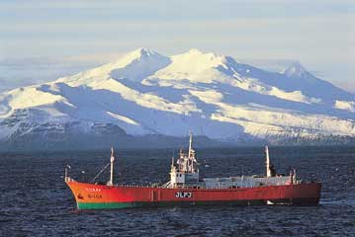
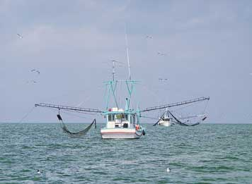
مقومات صيد الأسماك
الموقع
ضحالة المياه
الرواسب والمياه النهرية
الخصائص الطبيعية للمياه
اختلاط مياه التيارات البحرية
كثرة الخلجان والفيوردات
التيارات الصاعدة
كثافة السكان
العادات والتقااليد
قلة المساحة الزراعية
التقدم التكنولوجي

Slide 13
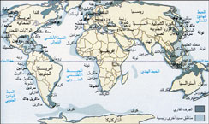
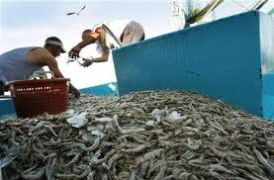
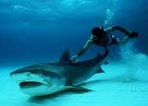
مناطق الصيد الرئيسية
شمال شرق آسيا: وتعد اليابان أهم الدول المنتجة للأسماك في هذه المنطقة, أهم الأسماك: التونة
شمال شرق المحيط الأطلنطي: (شواطئ شمال غرب أوربا) أهم الأسماك: الرنجة
الشواطئ الشمالية الشرقية لأمريكا الشمالية: أهم الأسماك: الاستاكوزا
الشواطئ الشمالية الغربية لأمريكا الشمالية: أهم الأسماك: السلمون
الساحل الغربي لأمريكا الجنوبية
مناطق تقل أهمية عن الأخرى مثل: مياه البحر المتوسط,خليج المكسيك

Slide 14
